Slide 1


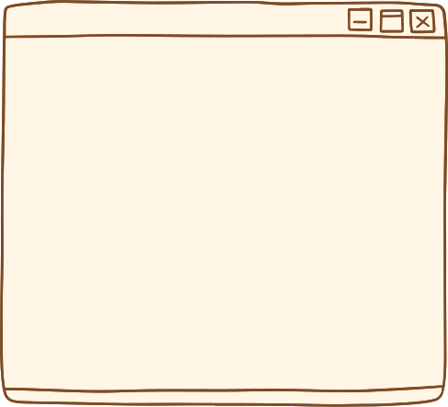






BÀI 9: THỰC HÀNH VỚI TỆP
VÀ THƯ MỤC TRONG MÁY TÍNH
(Tiết 2)

Slide 2

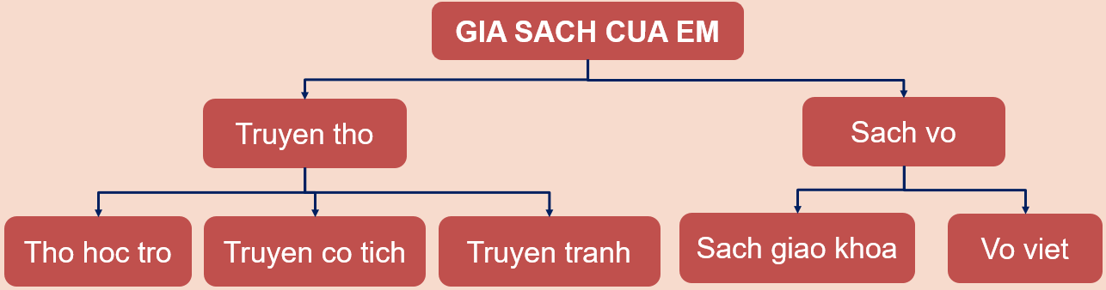



LUYỆN TẬP
Bài tập 1. Hãy tạo các thư mục theo sơ đồ hình cây biểu diễn cách sắp xếp sách trên giá như sau:
Đổi tên thư mục Truyen co tich thành Truyen thieu nhi.
Xóa thư mục Vo viet.

Slide 3


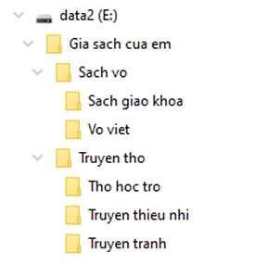
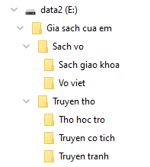
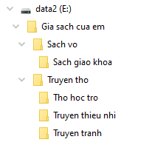


Đổi tên thư mục Truyen co tich thành Truyen thieu nhi.
Tạo thư mục
Xóa thư mục Vo viet

Slide 4

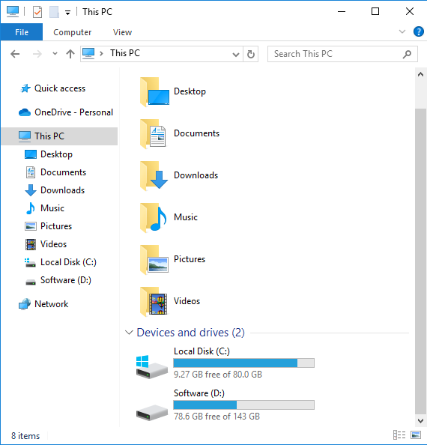



Bài tập 2. Em hãy tìm một tệp nằm trong một thư mục ở ổ đĩa C: hoặc ổ đĩa D: của máy tính em đang thực hành.

Slide 5

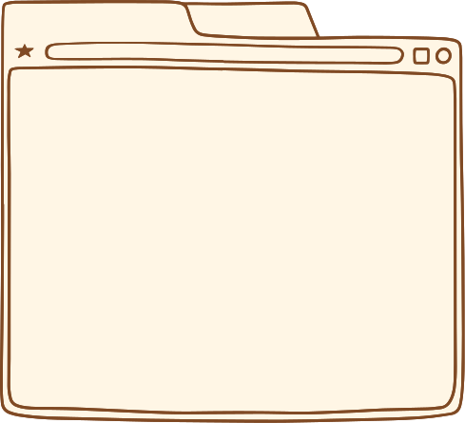

VẬN DỤNG
Em hãy tạo thư mục Anh chup và các thư mục con để lưu ảnh của mình một cách hợp lí.

Slide 6




HƯỚNG DẪN VỀ NHÀ
Hoàn thành bài tập vận dụng
Đọc và chuẩn bị trước Bài 10: Bảo vệ thông tin khi dùng máy tính
Ôn tập kiến thức đã học

